Slide 1

www.umeba.sk
Projekt - POPULARIZÁCIA ŽIVOTA A DIELA
VOJTECHA ZAMAROVSKÉHO
30.10.2026

Slide 2
Terénny prieskum v rokoch 2022 a 2023 potvrdil tušené - ročníky pod 40 rokov, študujúca mládež (i na elitných školách), ani rodení Trenčania poväčšinou vôbec neboli oboznámení a teda ani vybavení základnou znalosťou o diele a živote Vojtecha Zamarovského
30.10.2026

Slide 3
UMEBA zorganizovala a zabezpečila bannery (s QR-kódom, ktorý odkazuje aj na celé literárne dielo Zamarovského v elektronickej podobe) rozmiestnené napr. v ZUŠ Dubnica nad Váhom, Obchodná Akadémia Trenčín, Gymnázium Myjava, Gymnázium Spišská Nová Ves, Gymnázium Nové Mesto nad Váhom, ale i na Trenčianskom hrade či pri Rímskom nápise v hoteli Elisabeth ... s desiatkami tisíc kliknutí
30.10.2026

Slide 4
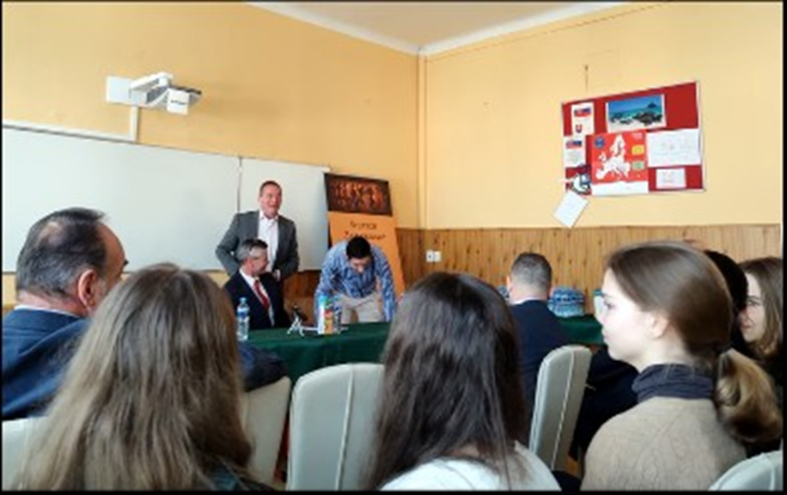
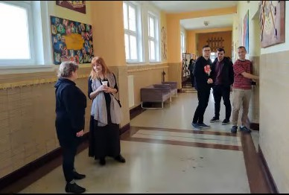
Za zmienku stoja i výstavy s prednáškou v Novom Meste nad Váhom, či na Myjave
30.10.2026

Slide 5
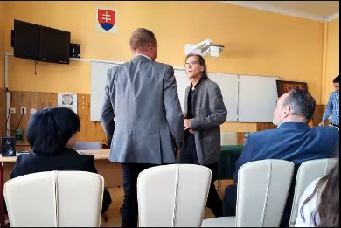
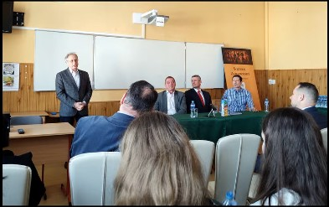
Za zmienku stoja i výstavy s prednáškou v Novom Meste nad Váhom, či na Myjave
30.10.2026

Slide 6
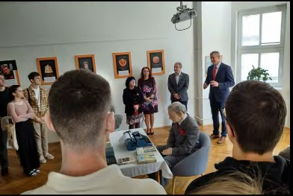
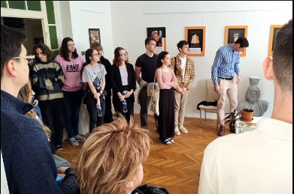
Za zmienku stoja i výstavy s prednáškou v Novom Meste nad Váhom, či na Myjave
30.10.2026

Slide 7
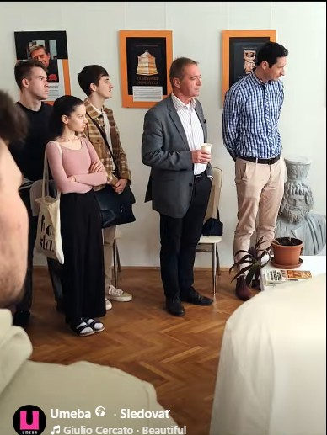
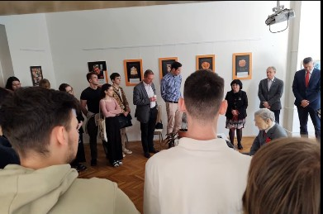
Za zmienku stoja i výstavy s prednáškou v Novom Meste nad Váhom, či na Myjave
30.10.2026

Slide 8
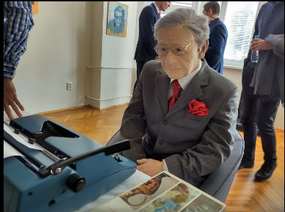
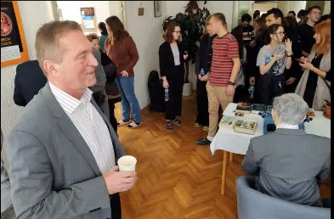
Za zmienku stoja i výstavy s prednáškou v Novom Meste nad Váhom, či na Myjave
30.10.2026

Slide 9
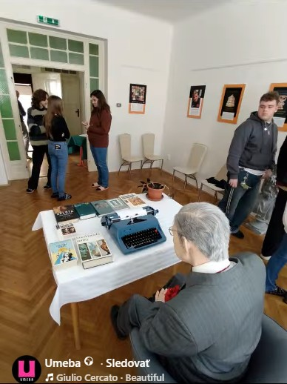
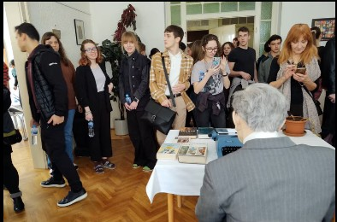
Za zmienku stoja i výstavy s prednáškou v Novom Meste nad Váhom, či na Myjave
30.10.2026

Slide 10
Vďaka patrí všetkým, ktorí nám nezištne pomáhali a pomáhajú:
Agentúra PARDON, Župný archív, Trenčianske múzeum, Hotel Elisabeth, Vedenie Trenčianskeho hradu, Mestský úrad Trenčín, Klub priateľov Vojtecha Zamarovského, profesor Michal Habaj, profesor Jozef Leikert, Miestny úrad Zamarovce ...
Veľké poďakovanie patrí všetkým našim sponzorom:
pán Miroslav Rosina, Púchov/Köln a SPP Bratislava
30.10.2026

Slide 11
ĎAKUJEME
www.umeba.sk

